Slide 1
Какие утверждения верны:
У атомов металлов на внешнем уровне 1-3 электрона.
У атомов металлов на внешнем уровне 1-3 электрона.
Металлы являются восстановителями и окислителями.
Для металлов характерна металлическая кристаллическая решетка.
Для металлов характерна металлическая кристаллическая решетка.
Металлы обладают электропроводностью и теплопроводностью.
Металлы обладают электропроводностью и теплопроводностью.
При взаимодействии с кислородом металлы принимают электроны.
Все металлы активно взаимодействуют с кислотами.
Металлы Сu, Au, Ag не взаимодействуют с водой даже при нагревании.
Металлы Сu, Au, Ag не взаимодействуют с водой даже при нагревании.
Na, K относятся к щелочноземельным металлам.

Slide 2
Задание 1
Дайте характеристику Rb и Сs по его положению в Периодической системе по плану:
а)положение в Периодической системе;
б)состав ядра
в)распределение электронов по энергетическим уровням;
г)степень окисления;
д)формулы оксида и гидроксида, их характер.

Slide 3
Щелочные металлы.
Химические свойства. Важнейшие соединения щелочных металлов.

Slide 4
Щелочные металлы - хорошие восстановители
Взаимодействуют с окислителями:
Неметаллами
Водой
Кислотами

Slide 5
Взаимодействие с простыми веществами-неметаллами
С кислородом
Li + O₂ → Li₂O
оксид лития
Na + O₂ → Na₂O₂
_{пероксид натрия}
Литий при сгорании на воздухе образует основной оксид (остальные ЩМ образуют пероксиды)

Slide 6
С галогенами
2Li + Cl₂ → 2LiCl
Хлорид лития
2Na + Cl₂ → 2NaCl
Хлорид натрия
С серой
2Li + S → Li₂S
сульфид лития
2Na + S → Na₂S
сульфид натрия
С водородом
Li + H₂ → LiH
Na + H₂ → NaH

Slide 7
Взаимодействие со сложными веществами
С водой
2Li + 2H₂O → 2LiOH +H₂
Гидроксид лития
2Na +2H₂O → 2NaOH +H₂
Гидроксид натрия
С растворами кислот (уравнения обычно не пишут)
2Na + 2HCl → 2NaCl + H₂
2Li + 2HCl → 2LiCl + H₂

Slide 8
Важнейшие соединения щелочных металлов
Оксиды Me₂O - твердые вещества. Имеют ярко выраженные основные свойства: взаимодействуют с кислотными оксидами, водой, кислотами.
Гидроксиды MeOH – твердые белые вещества. Очень гигроскопичны. Хорошо растворяются в воде с выделением теплоты. Относятся к щелочам. Взаимодействуют с кислотами, кислотными оксидами, солями, амфотерными оксидами и гидроксидами.

Slide 9
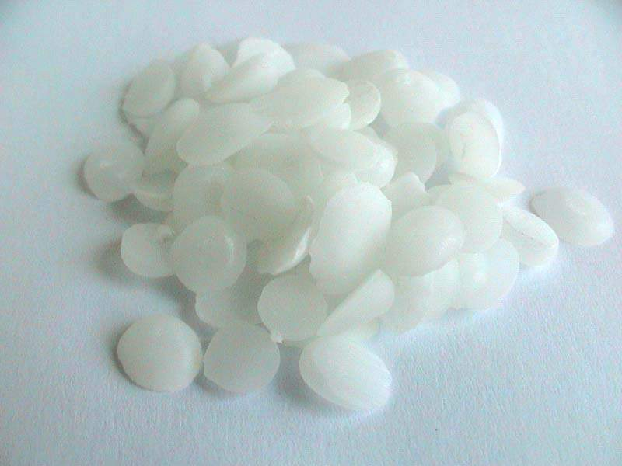
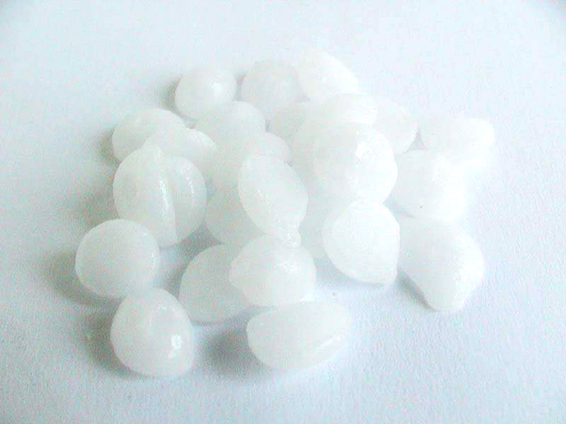
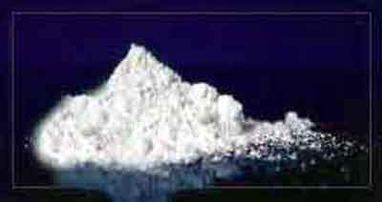
Гидроксиды щелочных металлов
KOH – гидроксид калия
NaOH – гидроксид натрия
Какова общая формула
Гидроксидов ЩМ?
LiOH – гидроксид лития

Slide 10
Соли щелочных металлов – твердые кристаллические вещества ионного строения.
NaCl – каменная соль
Na₂CO₃ – карбонат натрия
NaHCO₃-Гидрокарбонат натрия (пищевая сода)
K₂CO₃ – карбонат калия (поташ)
Na₂SO₄ 10 H₂O – кристаллогидрат сульфата натрия(глауберова соль)
NaNO₃- селитра
NaCl KCl – сильвинит
Почти все соли натрия и калия растворимы в воде; сульфат, карбонат и фторид лития плохо растворимы в воде.

Slide 11
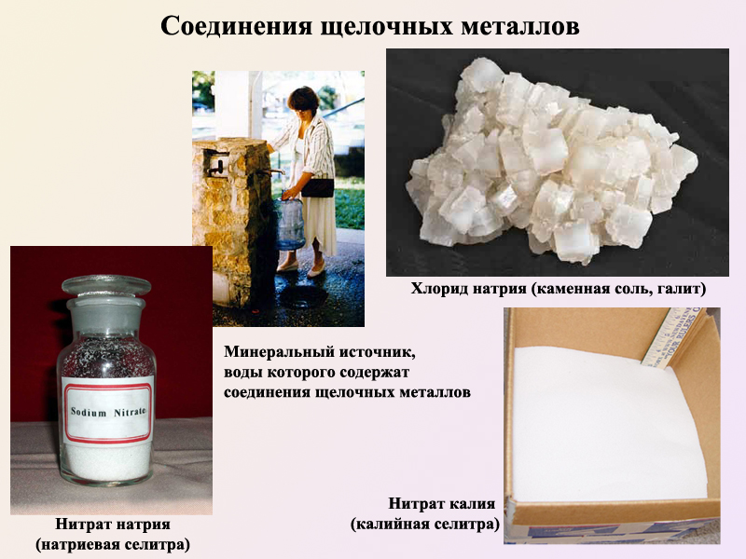

Slide 12
Способы получения
Электролиз расплава
МеСl ^{эл.ток} Ме⁺ + Сl⁻
на катоде: Ме⁺ + 1е Ме⁰
на аноде: Сl⁻ - 1e Cl⁰
суммарный процесс: 2МеCl 2Ме + Cl₂

Slide 13
О каком элементе идет речь?
Хранят обычно в керосине, и бегает он по воде,
В природе, помните, отныне,
Свободным нет его нигде,
В солях открыть его возможно
Желтеет пламя от него
И получить из соли можно
Как Дэви получил его.

Slide 14
Задание 2:
Запишите уравнения реакций взаимодействия калия с кислородом, с бромом, с фосфором, с водой. Напишите электронный баланс для этих реакций.

Slide 15
Подведем итог:
1.Что нового вы сегодня узнали на
уроке, чему научились?
2.Что еще хотели бы узнать, изучить?
3.Что понравилось на уроке, а что нет?
4.Ваши пожелания себе, одноклассникам, учителю.

Slide 16
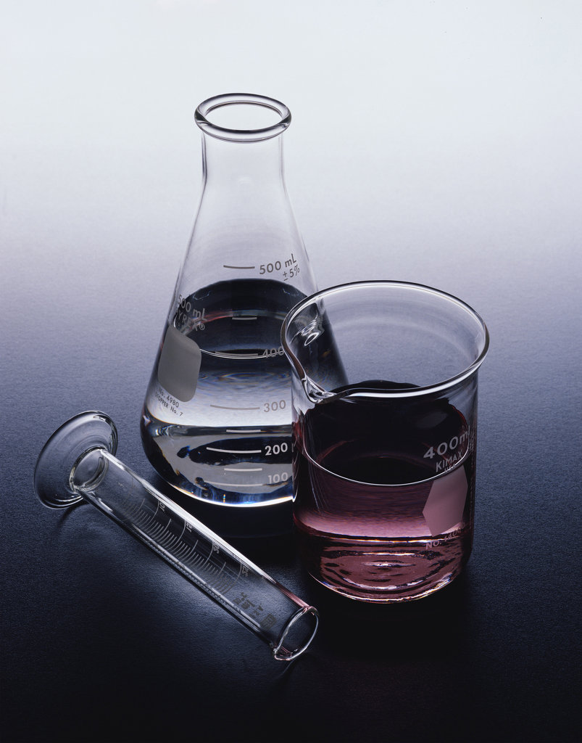
Домашнее задание
§ 11, упр. 1,2,5

